Slide 1
David Zuñiga Carmona
Ingeniero de software · Technical / Delivery / Engineering Manager · Monterrey, MX
• 20+ años en software: de desarrollador (Ruby on Rails, .NET, móvil, AR) a liderar equipos y portafolios en banca, salud, retail y productos digitales.
• Dexcom (2021–2025): gestión del programa DevOps/SRE de la plataforma de diabetes en la nube, regulada bajo HIPAA — optimización de costos en la nube y despliegues efímeros.
• Ksquare (2025–hoy): gobierno de datos y equipos de entrega de software para clientes de retail y salud en EE. UU.
• Globant, Afirme, Neoris, Dextra: portafolios digitales, PMO de banca, startup de realidad aumentada (co-fundador), liderazgo de QA con equipos en China y Rumania.
• Y como paciente: diabético con CGM. De ahí nace A1See — mi app personal para registrar cada dosis de insulina en segundos y ver el día completo de un vistazo.
A1See · com.a1c.app
1

Slide 2
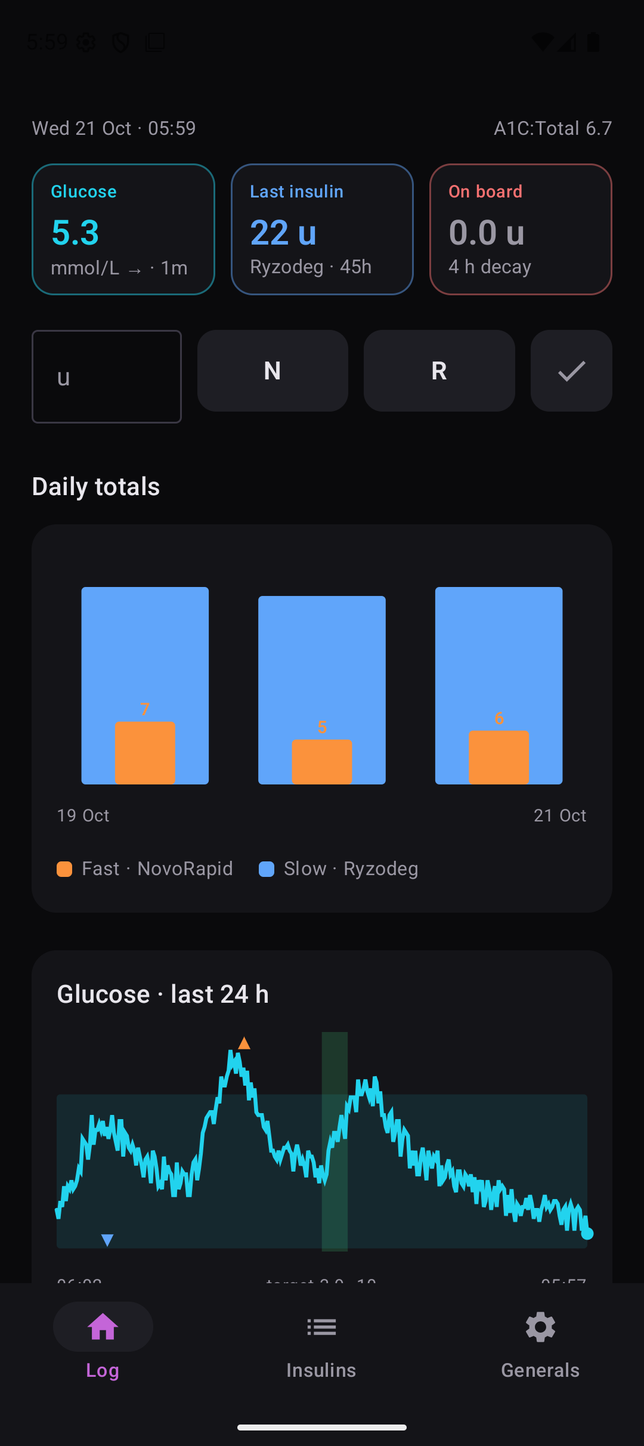
MOTIVACIÓN
Ninguna app registraba mi insulina como yo quería
• Probé varias apps: diarios de diabetes, contadores de carbohidratos, bolus calculators…
• Lo que yo necesitaba era simple: el total de unidades por día, a simple vista.
• Registrar una dosis debía tomar menos de 5 segundos: abrir → unidades → Fast/Slow → guardar.
• Nada de cuentas, formularios eternos ni funciones que no usaría.
Del problema al stack: un enunciado de una frase →
arquitectura → herramientas de IA para construirla.
A1See · com.a1c.app
2

Slide 3
ORQUESTACIÓN
Mi equipo de agentes: orquestador + constructores
• La documentación es sagrada: ADRs y product brief que ningún agente puede contradecir; el modelo de datos primero, y cada slice añade lo mínimo necesario.
Agente | Modelo | Rol en el flujo
Orquestador | GLM (opencode) | Mantiene el estado del proyecto, reparte el trabajo, decide qué slice sigue y valida contra los ADRs.
Constructor | Grok | Escribe el código: APIs Rails, UI Compose, migraciones. Entrega cada slice listo para probar.
Analista / revisor | DeepSeek | Segunda opinión: revisa diffs, detecta contradicciones con la documentación y propone correcciones.
Subagentes | según tarea | Roles cortos dentro del flujo: explorar el repo, implementar, revisar interfaz, accesibilidad.
Cada 'slice' termina con la API respondiendo y una demo visible en el teléfono. El estado de la sesión vive en un archivo del repo: una desconexión nunca pierde el progreso.
A1See · com.a1c.app
3

Slide 4
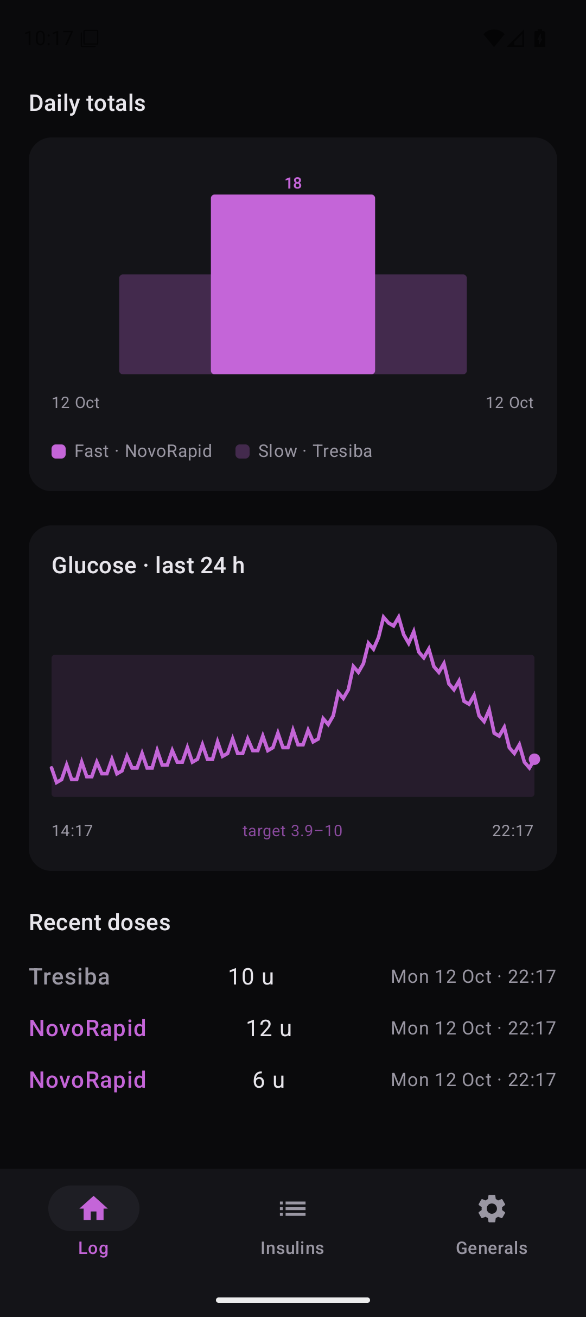
DATOS EN LÍNEA
Mi información, guardada permanentemente en la nube
• API Rails en Render + PostgreSQL: mis datos viven en línea, no en el teléfono.
• El teléfono es un renderizador + un outbox offline: las dosis pendientes se sincronizan con idempotencia (client_id).
• v2: glucosa continua vía xDrip+ → POST /entries (formato Nightscout).
• El bucket del día usa mi zona horaria (America/Monterrey), nunca UTC.
• Objetivo: un registro permanente de mis métricas de diabetes que sobreviva distintos medidores de glucosa y sus apps.
A1See · com.a1c.app
4

Slide 5
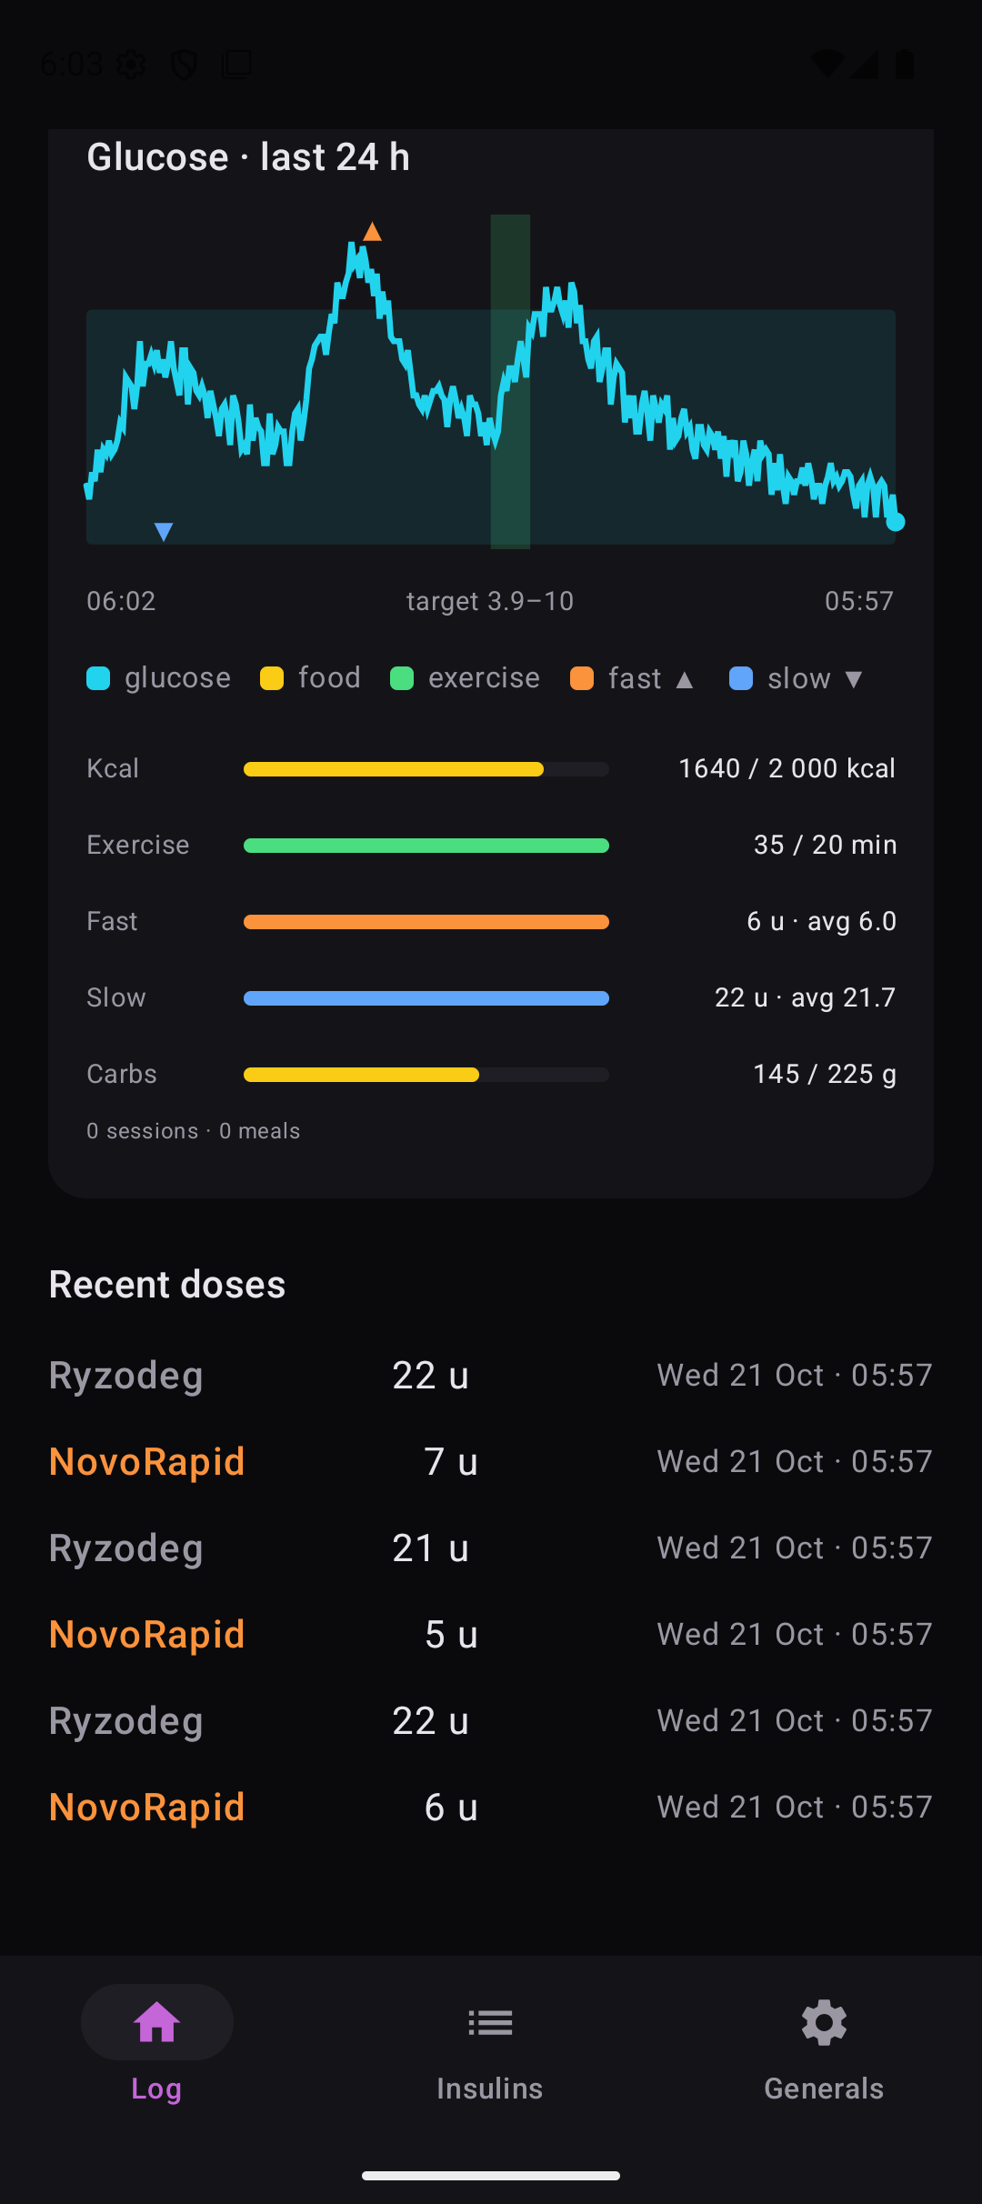
MÁS CONTEXTO
Llegaron los datos: ejercicio, comida y A1C
• Con los totales de insulina guardados, ahora necesito información sobre la comida y mi actividad física.
• Health Connect alimenta la app desde el teléfono: sesiones de ejercicio (min, kcal, FC) y comidas (carbohidratos, kcal).
• El desarrollo fue incremental, un endpoint a la vez: primero glucose_readings (v2); luego activity_sessions, nutrition_entries y a1c_entries (v2.x).
• Cada tabla nueva siguió el mismo ritual: ADR → migración → API → pruebas → barra o marcador en la pantalla.
• Así la app creció sin romper lo que ya funcionaba: barras del día (insulina · carbohidratos · ejercicio) y marcadores sobre la curva de glucosa.
A1See · com.a1c.app
5

Slide 6
UI/UX REWORK
Con todos los datos, necesitaba una mejor vista
• Sistema de diseño propio (design-system.md): colores por métrica, tarjetas de métricas, jerarquía clara, tema oscuro único.
• Las skills son instrucciones reutilizables que los agentes cargan según la tarea: hay skills de composición visual, jerarquía, espaciado y estados visuales.
• Énfasis en las skills de diseño: convierten mi criterio (contraste en tema oscuro, áreas táctiles, escala tipográfica) en reglas que cualquier agente aplica igual, en cualquier slice.
• Resultado: la curva de glucosa ganó color y leyenda, las dosis se leen en una sola línea y el A1C:Total vive arriba de todo.
A1See · com.a1c.app
6

Slide 7
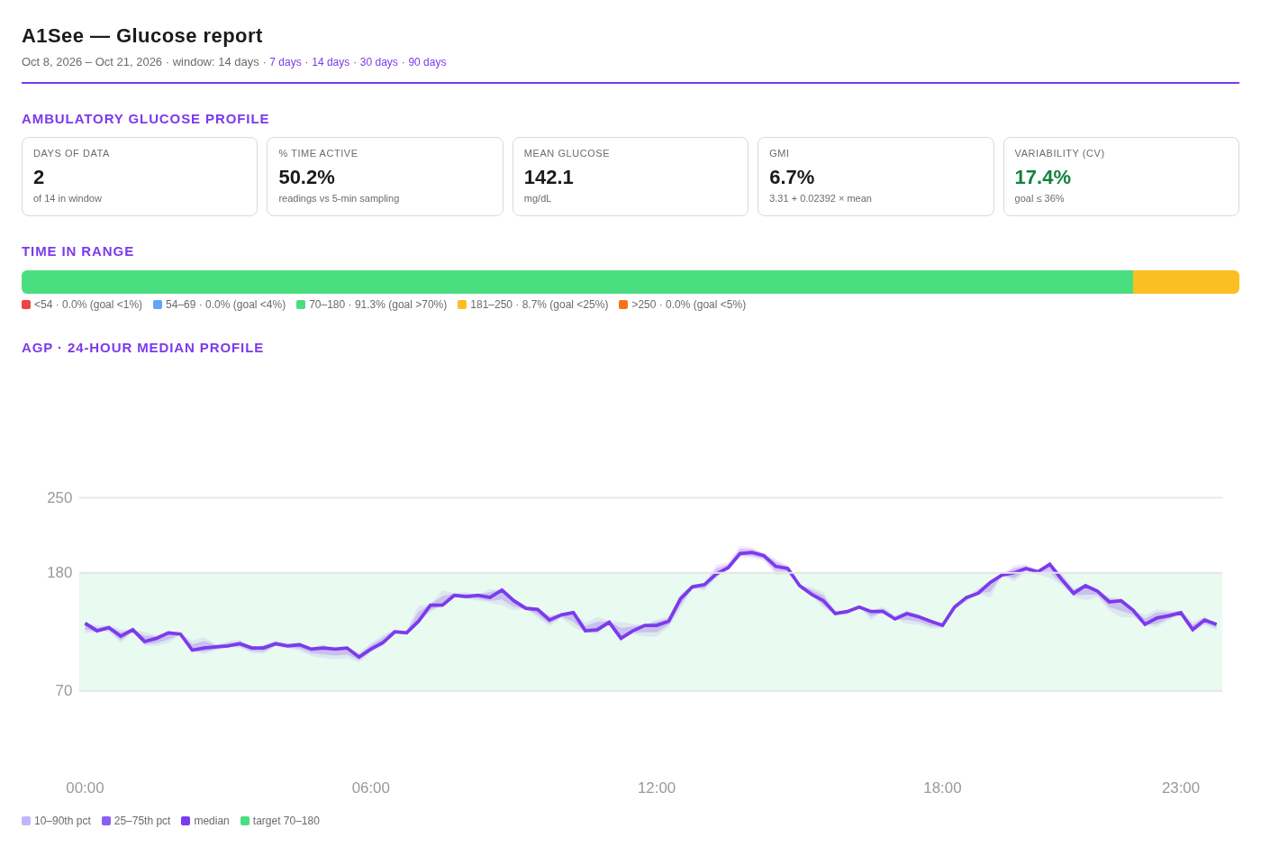
REPORTE MÉDICO
El dashboard del doctor y el A1C permanente
• /report: una página web imprimible en la API con lo que el doctor lee: Time in Range, GMI, perfil AGP de 24 h y tabla diaria (insulina · carbohidratos · kcal · ejercicio).
• La idea central: mantener el A1C constante entre el registro de exámenes de laboratorio y el monitor continuo — cada lectura de laboratorio entra a la misma línea de tiempo que la curva del CGM.
• Así el A1C deja de ser un número suelto cada 3 meses y se vuelve una serie continua: el laboratorio calibra, el sensor llena el día a día.
• Sin login: la URL es privada y solo la comparto en la consulta.
Métricas del doctor: GMI 6.7% · Time in Range 91.3% · perfil AGP 24 h
A1See · com.a1c.app
7

Slide 8
PRODUCCIÓN Y FUTURO
Ir a producción: seguridad, datos de salud y open source
• Hoy es una app de una sola persona, sin auth — una decisión deliberada de v1. Si sirve para más gente, entran revisión de seguridad, cuentas y datos de salud regulados.
• Retos reales: privacidad de datos biométricos, borrado de datos (GDPR), respaldo y portabilidad, cifrado en reposo y en tránsito.
• La idea abierta: llevar A1See a open source para que cada persona desarrolle plugins para su propio medidor de glucosa o app de ejercicio / registro de comidas.
• Un núcleo pequeño (dosis + contexto del día) y un ecosistema de conectores: cada marca de sensor, cada app de fitness, cada diario de comida.
• La lección: primero hacerlo útil para uno, después hacerlo seguro — y abierto — para muchos.
A1See · com.a1c.app
8

Slide 9
¿Preguntas?
Enlaces de referencia
• Repositorio del proyecto — github.com/davidzu/a1c
• Twitter / X — x.com/davidzu
• LinkedIn — linkedin.com/in/david-zuniga-carmona
• Rails 8 (API-only) — guides.rubyonrails.org
• Render (hosting del API) — render.com/docs
• Jetpack Compose — developer.android.com/jetpack/compose
• xDrip+ (ingesta de glucosa) — xdrip.readthedocs.io
• Health Connect — developer.android.com/health-and-fitness/guides/health-connect
• Nightscout (formato de entradas) — nightscout.github.io
• Juggluco (sensor Eversense) — juggluco.nl
A1See · com.a1c.app
9

